Slide 1
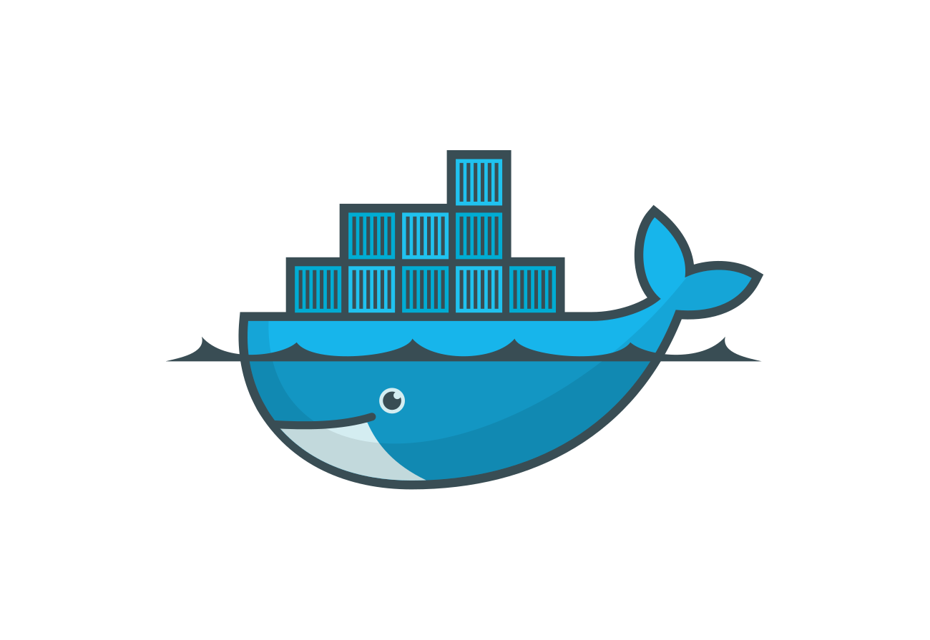

Seminario de Fundamentos de Docker
Wilmer Moina-Rivera
wilmoiri@alumni.uv.es

Slide 2

Index
Introducción
Contenedores
Entorno de trabajo
Primeros pasos

Slide 3
Introducción
Problemas del desarrollo de software profesional
Los tres grandes problemas

Slide 4
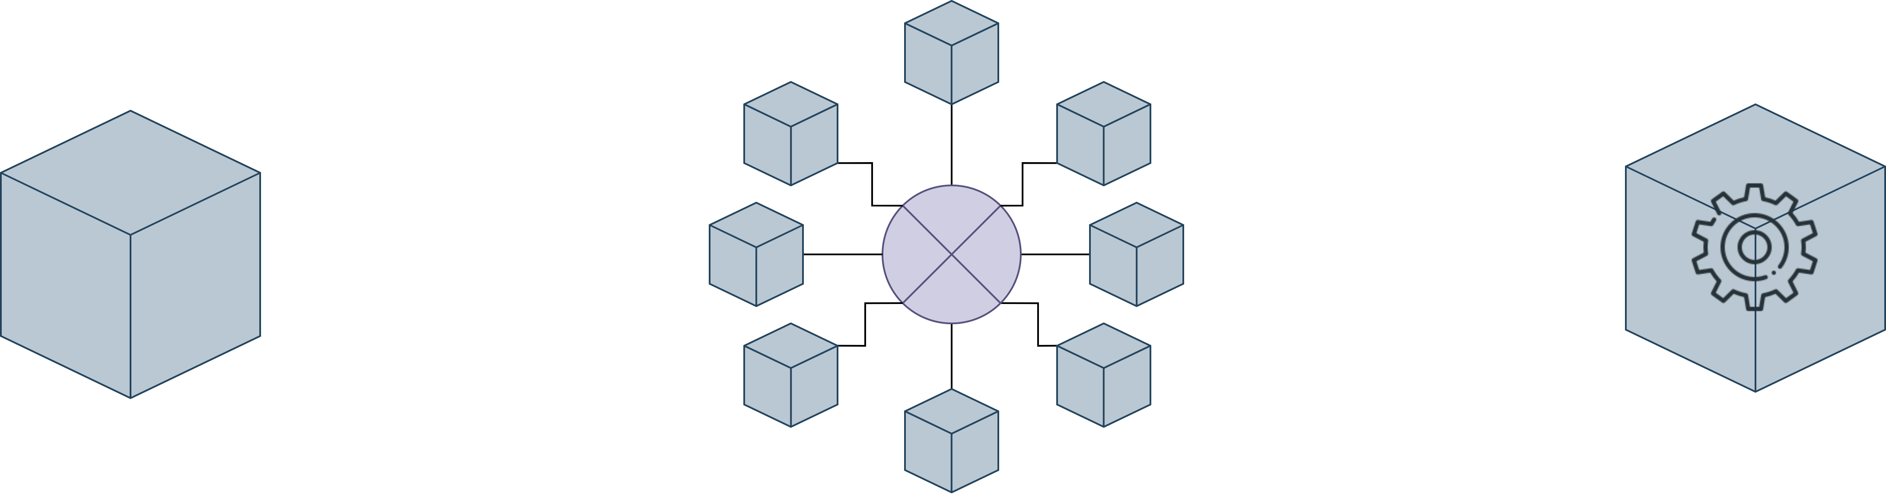
Problemas del desarrollo de software profesional
Construir
Distribuir
Ejecutar

Slide 5
Problemas al construir software
Escribir código es sólo (pequeña) una parte.
Los problemas complejos necesitan equipos.
Entorno de desarrollo
Dependencias
Entorno de ejecución
Equivalencia con entorno productivo
Servicios externos

Slide 6
Problemas al distribuir software
El código se transforma en un artefacto, o varios, para ser transportados a un entono de ejecución
Divergencia de repositorios
Divergencia de artefactos
Versiones

Slide 7
Problemas al ejecutar software
El ordenador donde se escribe el software siempre es distinto al ordenador donde se ejecuta de manera productiva.
Compatibilidad
Dependencias
Disponibilidad de servicios externos
Recursos de hardware

Slide 8
“
Docker te permite construir, distribuir y ejecutar cualquier aplicación en cualquier lado.
“
Documentación oficial de Docker

Slide 9
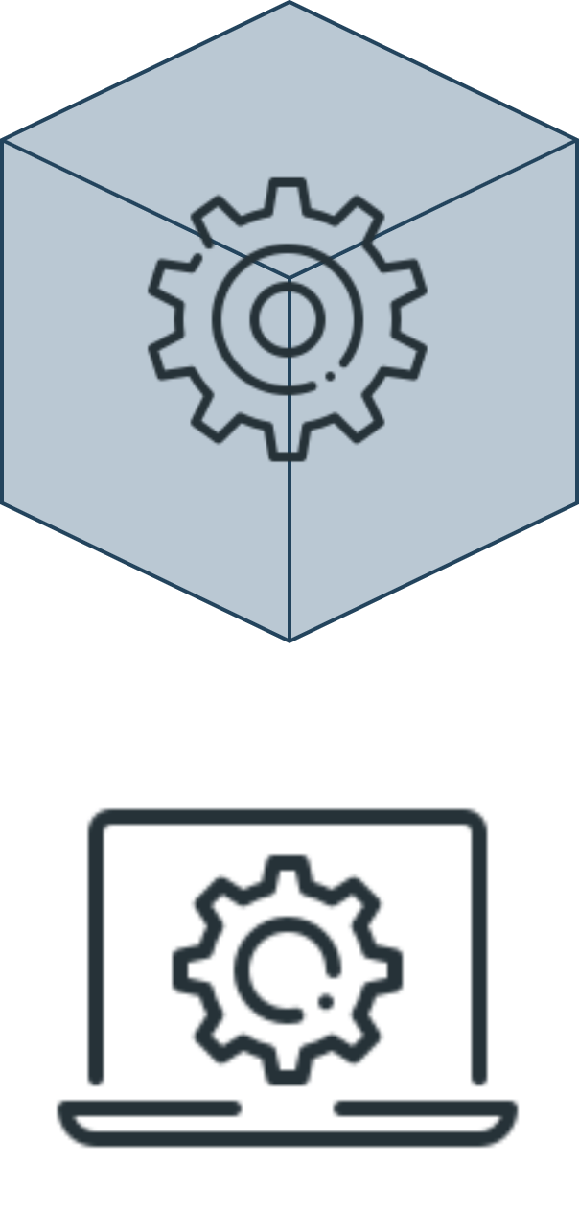
Virtualización
Permite atacar en simultáneo los tres problemas de software profesional
La virtualización (…) permite crear múltiples entornos simulados o recursos dedicados desde un solo sistema de hardware físico (…) permite dividir un sistema en entornos separados, distintos y seguros, conocidos como máquinas virtuales (VM)
RedHat, 2018

Slide 10
Problemas de las VMs
Peso
En el orden de los GBs. Repiten archivos en común. Inicio lento.
Costo de administración
Necesita mantenimiento como cualquier otro ordenador.
Múltiples formatos
VDI, VMDK, VHD, raw, etc.

Slide 11
Contenedores

Slide 12
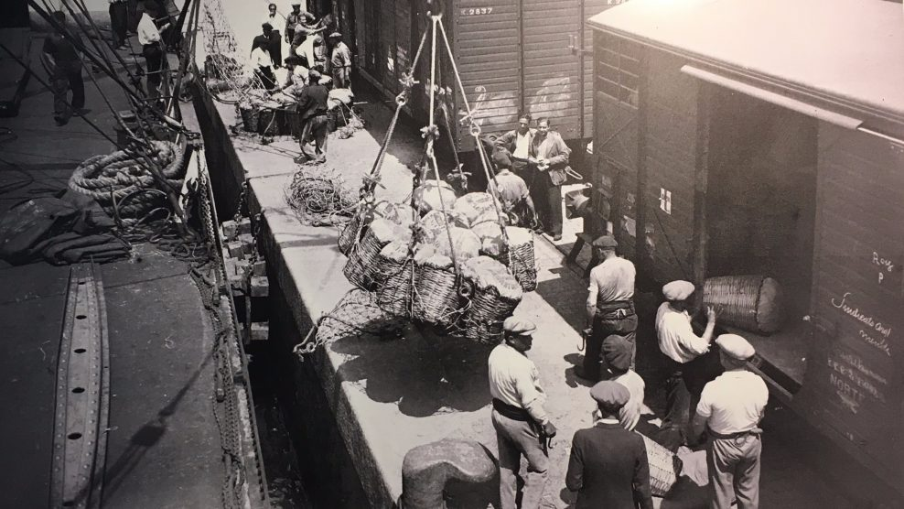
elmercantil.com

Slide 13
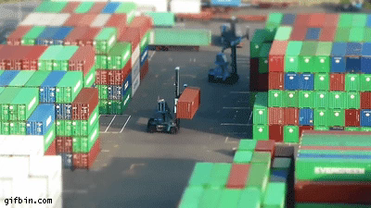
elmercantil.com

Slide 14
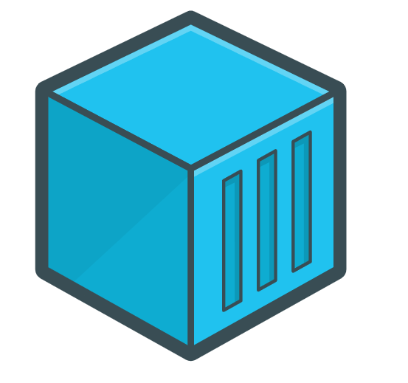
Containerización
El empleo de contenedores para construir y desplegar software.
Flexibles
Livianos
Portables
Bajo acoplamiento
Escalables
Seguros

Slide 15
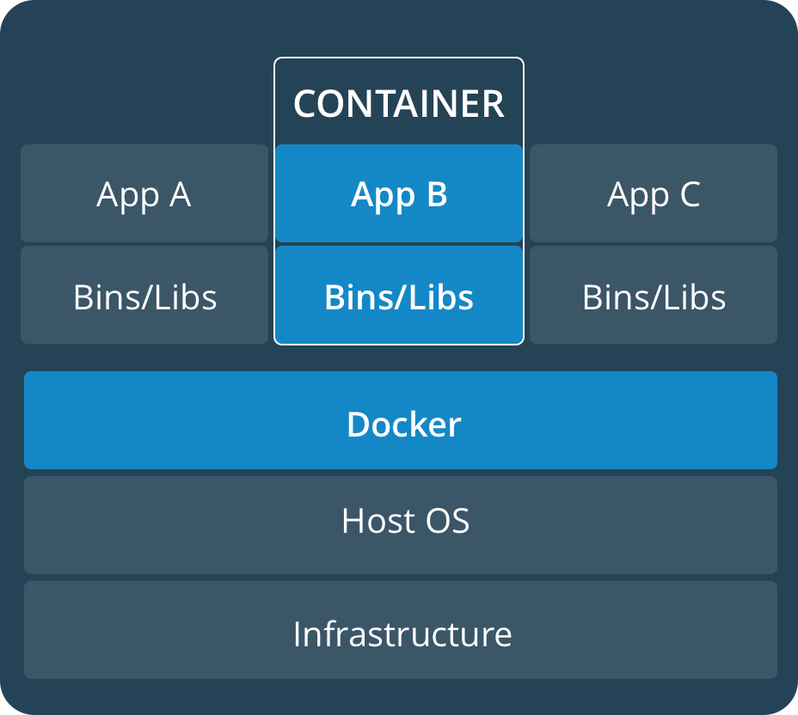
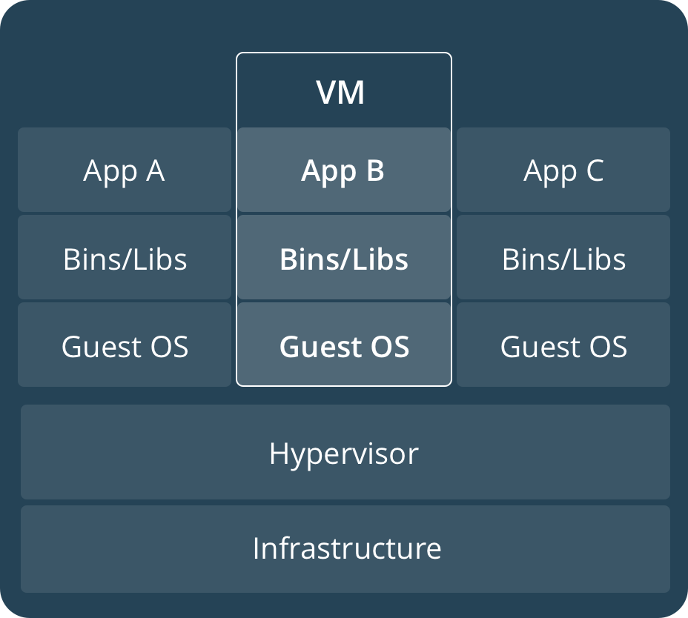
Contenedores vs. VMs

Slide 16
Entorno de trabajo
Instalación de Docker
- Artefactos (paquetes MAC, Windows, Linux)
https://www.docker.com/get-started/
- Manual
https://docs.docker.com/desktop/
- Script
https://get.docker.com/
- Play with Docker
https://labs.play-with-docker.com/

Slide 17
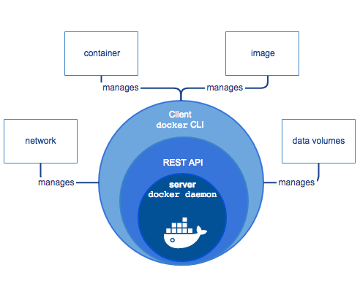
Arquitectura de Docker

Slide 18
Primeros pasos

Slide 19
Gracias

